Slide 1
Web-PKI CA 测绘
2024/05/04
Notes:
第一部分清楚，测量对象是政府网站，数据就是网站的证书和一些metadata，测量目标是明确网站的证书部署是否安全，最终的结果就是基础属性图表（详见别人文章的结果就行）
第二部分有问题，测量的对象不清楚（GPKI？什么叫GPKI？什么叫政府 CA？政府CA 的集合明确吗？）测量数据也不清楚（哪些范围的证书？还需要其他的数据吗？），测量的目标不清楚（知道政府什么性质？政府跟什么机构之间的什么关系？）测量的结果也不清楚（最后怎么展示？想要得到什么样的预期结果？）测量的意义也不明确（这样做行吗？有什么用呢？）
几个方面吧：（1）关于CA测绘有哪些论文，好像都没有体现；（2）CA基础态势有哪些，安全态势有哪些，安全事件有哪些类别；（3）针对CA态势用证书怎么做
（2）基础态势比如说服务部署，安全态势有未经授权签发证书
（3）比如怎么测绘，用机器学习的方式
比如，你这一页，什么是CA签发异常，定义了吗，CA 签发异常在大的角度属于CA的哪类问题
比如，你要搞CA签发证书的态势分析，那么CA签发证书有哪些行为，我们关注哪些，从哪几个角度做
我觉得搞东西，需要先问“是什么”，然后再问“为什么”，最后才是“怎么做”
what, why, how，不要一下深入细节，整体上先想清楚，到底在干什么
我觉得，今天主要讨论清楚，对CA测绘的理解和认识，以及CA测绘能做什么，就可以了
什么是CA的测绘感知，对CA测绘为什么要做，CA测绘包含哪些方面，可做的具体方向，你的理解和认识。就可以了天宇

Slide 2
Web-PKI CA 测绘是什么
Web-PKI CA 的测绘是指：
对象：对 Web-PKI 架构中负责签发 TLS/HTTPS 证书的颁发机构（CA*）进行全面的评估和审查，
数据：通过收集分析 CA 签发的 TLS 证书，
目的：了解 CA 在 Web-PKI 中所处的位置，承担的责任与目前的行为（基本态势），并根据之前发生的 CA 安全事件，评估 CA 是否存在安全隐患，是否采取了措施防止相关事件的发生（安全态势），以保证其能够提供可信赖的数字证书服务。
Notes:
现在是知道要干的事情就是对 CA 进行基础画像和安全画像
但是画像具体内容不清楚（特征工程没有总结清楚）
*如果没有特别说明，本ppt里面所指的 CA 为一个整体组织概念，具体反映在证书的 issuer org 字段里
即如果证书中的 issuer org 字段一致，则我们认为这两个证书的 CA 是同一个

Slide 3
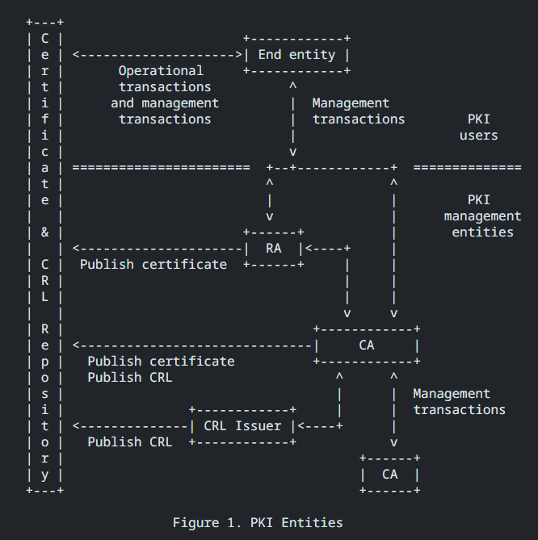
CA 在 Web-PKI 当中的角色/流程/行为
RFC 5280 定义了如右图所示的 Web-PKI 框架，并指出 CA 的主要行为：
1. 管理与终端和其他 CA 的交易事务
2. 公开证书与证书状态信息
CABF-BR 定义了 CA 在各个方面更加细致的行为和责任：
1. 政策公开
2. client 身份验证
3. 证书生命周期管理
4. CA 内部管理准则
5. CA 签发证书、CRL、OCSP 的 profile
6. CA 的第三方审计、审查

Slide 4
CA 在 Web-PKI 当中的角色/流程/行为
1. 交易事务管理
(1) 与终端 (End Entity) 的交易事务管理
1. 证书签发事务
（1）验证申请者身份：申请者的组织、国家信息是否准确；申请者是否真正拥有对域名/IP的控制权；申请者提供的密钥是否符合要求；如果申请人是第三方代理（如 CDN 供应商），则还需要认证授权的有效性等等
（2）签发证书：CA 依据自身 CPS（证书实践声明文件）中对证书 profiling 描述，生成 X509 证书，并使用自身的私钥给证书签名
（3）信息留存：保存签发证书记录以及证书的（吊销）状态信息
2. 证书吊销事务
（1）验证吊销申请：验证申请者是否提交了吊销证书的原因，并且原因能够经过验证
（2）更新证书的（吊销）状态

Slide 5
CA 在 Web-PKI 当中的角色/流程/行为
(2) 与其他 CA、浏览器公司的交易事务管理
1. 出售（部分）PKI 业务（出售、移交 CA 证书）
2. 签发交叉信任证书，与其他的 CA 建立基于证书链的信任关系
3. 与 OS/浏览器公司建立商业信任关系（即在 Root Store 中信任根证书）
2. 信息公开
(1) 政策信息公开
CA 需要公开自己的 Certificate Policy 证书政策和 Certification Practice Statement 证书实践声明文件
(2) 证书管理信息公开
1. 签发信息：将签发证书上传 CT，部署服务器公开自己所有的 CA 证书
2. 吊销状态信息：提供 CRL/OCSP 服务器查询证书状态
(3) 审计信息公开
CA 至少每年经由第三方审计机构（如 WebTrust）进行审查，审查报告需要在网站上公示
Notes:
不考虑 CA 的内部管理行为，这些无法直接测量，或者说这个就是我们的目的之一

Slide 6
Web-PKI CA 基本态势测绘
CA 基本态势有哪些？怎样去测量？
根据前文的描述，可以将能够测量的 CA 基本态势分为以下两大类
(1) CA 交易管理态势
1. CA 签发终端证书的具体行为、当前状态
2. CA 与第三方公司 (CA 与浏览器公司) 建立商业信任关系的当前状态
(2) CA 信息公开态势
1. CA 公布服务器信息的具体情况
2. CA 公布证书签发信息、状态信息的具体情况
Notes:
从 CA 的行为推测 CA 的状态
4.28
{先介绍 CA 的行为/然后总结 CA 的基本态势/说明分类的依据，前因后果没有讲清楚，为什么分成以下4类？CA 再 Web-PKI/角色/流程/行为} 要把东西框住
CA 整体测量框架/框架图
再把 基础/安全 这两个词定义一下
本质上有两种信息来源：扫描和公开日志
吊销和签发不同，签发可以比较扫描与公开日志的区别
吊销信息来源只有 CA 自己，所以直接放到公开信息态势中

Slide 7
Web-PKI CA 基本态势测绘
接收申请
1. CA 交易管理态势
(1) CA 签发终端证书态势
(1) CA 身份验证方式
基于 IP-ASN 验证国家、组织身份
基于HTTP文件、DNS记录验证域名所有权
(2) CA 签发终端证书 Profiling
允许使用何种密钥、何种签名算法、密钥使用范围，如何查询状态信息，上传到哪些 CT 等
根据签发证书每一个字段的特点，可以推出 CA 签发证书的内容 profiling（可能不止一个）
(3) CA 签发终端证书部署状态
CA 签发终端证书的总数量
CA 每日签发证书的数量变化趋势
CA 给哪些国家/地区的网站签发证书
有哪些该 CA 的签发的证书正在部署
验证身份
(1)
生成证书
上传 CT
(2)
数字签名
完成签发
Notes:
【5.4】讨论：
现在都是 CA 静态属性
发证书的动态属性（临时行为）gperf 考虑一下
交易行为能否测试？交易这个词适合定义吗？
TODO：
1. 呈现形式用列表表示（补充一下基础属性）明确边界（能做什么、不能做什么等等）
2. 怎么做总结一下，出一个框架
下次把做什么、怎么做、结果统一讲一下

Slide 8
Web-PKI CA 基本态势测绘
CCADB
OS/Browser
xxx
密钥
(2) CA 与其他公司商业关系态势
(1) CA 根证书分布
CA 根证书存在于哪些常用的 root store (OS/Browser) 或第三方数据库 (CCADB) 中
CA 的根证书在 root store 中何时添加/移除
(2) CA 证书构建证书链关系
CA 证书的密钥签发了哪些 CA 证书
证书链是否跨越多个 CA（交叉信任关系 I2’）
(1)
(1)
xxx
R1
R2
证书
RK1
RK2
(2)
xxx
第三方数据库
I1
I2
IK1
I2‘
IK2
E1
(3)
EK1
E2
EK2
终端证书
中间 CA 证书
根证书
根证书存储
Notes:
类别/而不是列举/列举是列举不完的
第一类是什么，可以怎么做
第二类是什么，可以怎么做
。。。。。。。
态势是具有推断的性质，
不是直接就能查到的性质
为什么将信任关系的基本单元定义为密钥而不是证书？
因为一个密钥可能对应多个证书，如 IK2 与 I2，I2‘

Slide 9
Web-PKI CA 基本态势测绘
2. CA 信息公开态势
(1) CA 服务器信息公开态势
(1) CA 证书管理服务器
使用 ACME (Automated Certificate Management Environment) 协议实现自动化数字证书颁发和管理的服务器，如 https://acme-v02.api.letsencrypt.org/
管理平台服务器，生产环境 (production env)，如 one.digicert.com；Demo 环境 (demo env)，如 demo.one.digicert.com
(2) CA 存储证书信息的服务器
存储 CA 证书信息，如 http://r3.i.lencr.org/
储存 CRL 信息，如 http://crl3.digicert.com/
储存 OCSP 信息，如 http://r3.o.lencr.org
Notes:
当提到 CA（Certificate Authority，证书颁发机构）的基础设施时，通常指的是一系列组成要素，这些要素共同构成了一个证书颁发机构的运作框架。这些基础设施包括：
CA 服务器：用于生成、签发和管理数字证书的服务器。它负责执行签发证书的操作，并提供证书查询服务。
证书数据库：用于存储 CA 签发的数字证书、证书吊销列表（CRL）以及其他相关信息的数据库。
密钥管理系统：用于生成和管理 CA 的公钥和私钥，确保密钥的安全性和可靠性。
证书申请系统：用于用户申请数字证书的系统，通常包括证书请求的生成、提交和验证功能。
证书撤销系统：用于吊销已经签发的数字证书并生成相应的证书吊销列表（CRL）。
证书验证系统：用于验证数字证书的有效性，通常通过在线证书状态协议（OCSP）或证书撤销列表（CRL）来进行验证。
身份验证和认证系统：用于验证证书请求者的身份，确保只有合法的用户才能获得数字证书。
安全审计和监控系统：用于监控 CA 的运行状态、审计证书操作和记录日志，确保 CA 的操作符合其规范和政策。
物理安全设施：包括安全的机房、访问控制、防火墙等设施，用于保护 CA 的服务器和关键设备免受物理攻击。
网络基础设施：用于连接 CA 各个组成部分的网络设备，包括交换机、路由器、防火墙等，确保 CA 的网络通信安全可靠。

Slide 10


Web-PKI CA 基本态势测绘
证书吊销状态为Unauthorized
非 CA 签发证书
(1)
(2) CA 证书信息公开态势
(1) CA 证书信息
CA 公开了哪些用于签发的 CA 证书，其中哪些是根证书，哪些是中间证书
(2) CA 签发证书信息
CA 将哪些证书上传到哪些 CT 日志当中
(3) CA 证书吊销状态信息
CA 公开了哪些证书的吊销状态，吊销状态是什么
在一段时间内证书的吊销状态的变化
证书签发日期
证书吊销状态为 Good
(2)
生成吊销记录
证书吊销日期
证书吊销状态为 Revoked
(3)
证书过期日期
不同的 CA 行为不同，但不能是 Good
(4)
Notes:
吊销了意味着信任关系不再有效
能否返回结果（服务器可达性）不考虑
定义：其实就是想知道 CA 是否按照右图的方式存储证书吊销状态，并提供正确的查询结果

Slide 11
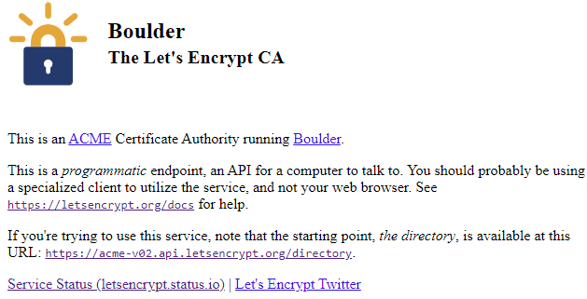
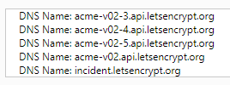

Web-PKI CA 基本态势测绘
1. CA 基础设施态势（服务器）
如何搜集 CA 上述服务器的域名以及判断服务器的运行状态？
(1) 从 CA 的网站中搜寻公开文档，找到部分正在使用的域名
(2) 如果这些服务器提供 HTTPS 服务，可以使用爬虫爬取页面上的相似域名链接
(3) 扫描/CT 日志获取这些域名/相似域名（可以考虑正则表达式）的证书，从其中 SAN 列表中获取相关的域名
(4) 也可以考虑 fuzzing 思路，通过对域名内容进行随机更改，发现可能存在的域名
(5) 重复上述流程，直到结果收敛

Slide 12
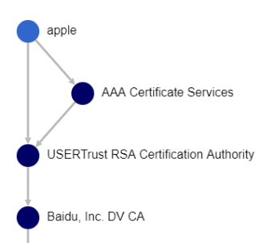
Web-PKI CA 基本态势测绘
2. CA 证书 (signing certificate) 态势
如何测绘 CA 证书的数量、证书链关系？
(1) CA 证书收集
通过扫描/CT 日志/CA 存储证书服务器等方式获得 CA 证书 (ca_bit = 1)
搜集常用浏览器/OS 对应的 Root Store，以及第三方数据库信任 CA 证书
(2) 判断证书位置
检验 CA 证书 issuer 是否等于 subject，判断是根证书还是中间证书
(3) 判断根证书分布
对收集到的根证书，检查其存在于哪些 Root Store 和第三方数据库中
若能搜集到 Root Store 的历史版本，可以检测根证书的历史添加/移除情况
(4) 寻找签发关系
在 CA 证书集合中，寻找每一个 CA 证书的签发证书（验证密钥与签名的关系）
特别关注一个密钥对应多个证书的情况
(5) 结果呈现
最后将 (3)(4) 的结果以 CA 为单位，绘制成诸如右侧图的形式
体现 CA 拥有哪些 CA 证书，证书处于什么位置，之间的签发关系，是否有交叉信任关系等等

Slide 13
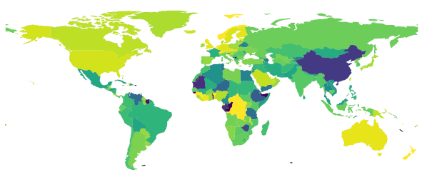
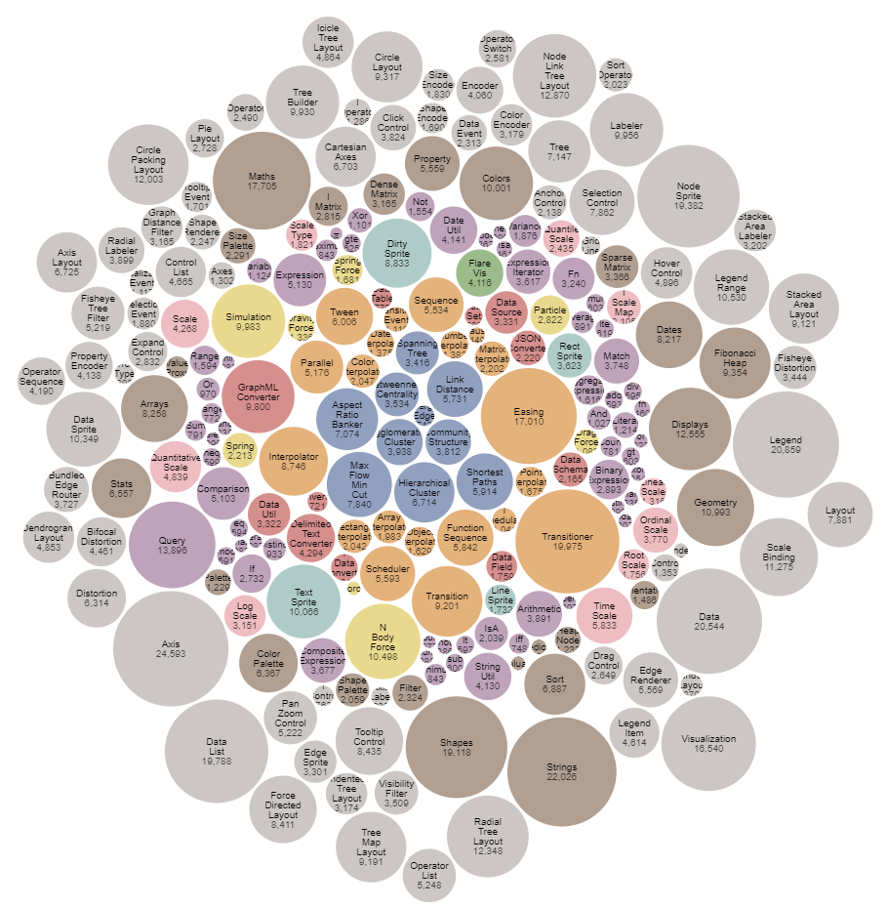
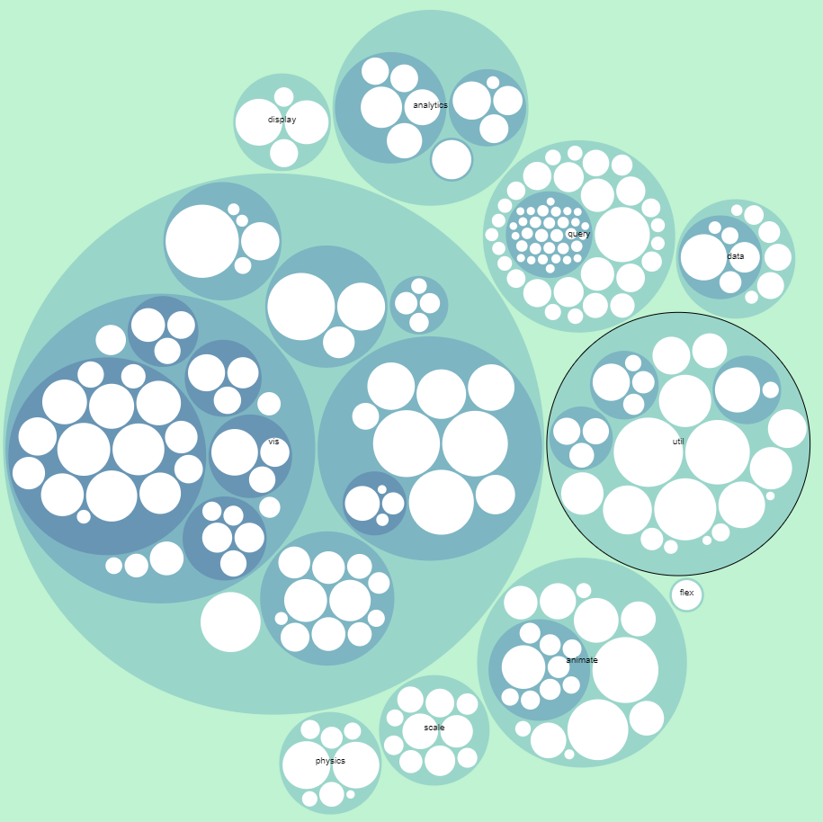
Web-PKI CA 基本态势测绘
3. CA 签发终端证书 (signed certificate) 态势
如何得出 CA 签发证书的模板与部署态势？
(1) 证书搜集
通过扫描/CT 日志方式获得终端证书
根据证书的 issuer 字段辨别签发证书的 CA，统计 CA 签发证书的总数量
(2) 构建签发模板
提取证书内容的字段信息，作为证书的特征
使用聚类算法（如kmeans++），计算出 CA 签发证书的所有类别
对于每一个类别，构建 CA 签发证书的 Template
(3) 分析 CA 签发证书部署范围
统计证书 subject 字段的信息，利用 Whois 等方式查询该证书部署 IP/域名的国家/地区
(4) 结果呈现
(1) 生成如右中图的结果，每个圆圈代表 CA，大小代表签发证书数量
(3) 生成如右下图的结果，每个大圆圈代表 CA，每个小圆圈代表一个签发模板（见上页 PPT）
(4) 生成如右上图的结果，颜色深浅代表该国家/地区部署的 CA 签发证书的数量
Notes:
这个地图没有藏南地区，不要在其他地方用

Slide 14
Web-PKI CA 基本态势测绘
4. CA 证书吊销信息存储态势
如何搜集 CA 存储吊销信息？
(1) 将前文收集到的所有证书（CA 证书、终端证书）根据证书字段中提供的 CRL/OCSP 验证地址进行吊销状态验证，存储结果
(2) 如果证书没有提供验证地址，则根据证书的签发 CA 与前文搜集的所有 CA CRL/OCSP 服务器依次验证
(3) 对于从互联网中扫描到的证书，按照一定的频率统计证书吊销状态的变化

Slide 15
Web-PKI CA 安全态势测绘
CA 安全事件有哪些？
1. CA 签发的证书内容违反了标准
真实案例：
(1) 沃通倒填证书签发日期事件
(2) DarkMatter 证书序列号有效比特位数缺失事件
(3) Bugzilla 等论坛中大量证书内容不合规的错误报告
(4) 证书内容不符合 CA 签发证书模板 [31]
影响：
(1) 反映出 CA 签发证书流程的漏洞，影响 CA 的信誉
(2) 内容错误的证书也存在他人伪造的可能
Notes:
安全具体事件/威胁
分类得有依据
测量 CA 安全态势的目的是发现 CA 安全事件/安全隐患

Slide 16
Web-PKI CA 安全态势测绘
2. CA 错误验证申请者身份
真实案例：
(1) 沃通子域名与根域名验证混淆事件
(2) GoDaddy 基于文件的域验证处理系统漏洞事件
(3) Let’s Encrypt CAA 验证漏洞事件
3. CA 私自建立证书链验证关系
真实案例：
(1) 欧盟准备立法强制浏览器制造商信任欧盟政府签发的 CA 根证书
(2) Symantec 未经允许多次签发谷歌域名证书事件
(3) 沃通私自收购 StartCom 事件
终端证书
中间 CA 证书
根证书
根证书存储
Notes:
3 本质上是公开信息与测绘得到的结果不同

Slide 17
Web-PKI CA 安全态势测绘
终端证书
中间 CA 证书
根证书
根证书存储
共同影响：
对于一条发现的证书链，浏览器在本地的验证只能判断证书链的结构、验证关系是否正确，无法验证证书链是否可信，即无法判断：
(1) 证书链里面的中间 CA 证书是否公开
(2) 证书链里面的终端证书签发是否得到了证书 subject 的允许，或者签发过程中 CA 是否正确验证了申请者对 subject 的控制权
若存在 CA 私自/错误建立证书链验证关系，则第三方可能会利用相关证书进行证书劫持攻击或者钓鱼攻击
本质上是公开信息与测绘信息不符

Slide 18
Web-PKI CA 安全态势测绘
4. CA 错误更改证书状态信息
真实事件：
(1) 部分 CA 制裁部分国家域名网站，私自吊销证书
(2) CA 在吊销证书过期前删除证书吊销状态 [38]
影响：
证书的吊销信息存储错误会影响浏览器本地验证证书的结果，进而间接影响用户访问网站（如部署了 OCSP Must Staple 的浏览器会禁止用户访问 OCSP 验证状态不为 Good 的网站，设置为 soft-fail 的浏览器在未查询到吊销状态时会默认验证通过等）
Notes:
安全具体事件/威胁
分类得有依据
测量 CA 安全态势的目的是发现 CA 安全事件/安全隐患

Slide 19
Web-PKI CA 安全态势测绘
可总结出四类 CA 安全态势：
1. CA 签发证书内容一致性态势
验证 CA 签发的证书：
(1) 内容是否符合 CA 的签发模板
(2) 内容是否符合国际标准
2. CA 验证身份正确性态势
验证 CA 签发的证书：
(1) 域名与组织和国家是否一致
(2) 部署的 IP 地址是否由签发者拥有
(3) CAA 验证是否正确
(4) 是否具有经过验证的代理授权关系
Notes:
（1）验证申请者身份：申请者的组织、国家信息是否准确；申请者是否真正拥有对域名/IP的控制权；申请者提供的密钥是否符合要求；如果申请人是第三方代理（如 CDN 供应商），则还需要认证授权的有效性等等

Slide 20
Web-PKI CA 安全态势测绘
可总结出四类 CA 安全态势：
3. CA 构建证书链证书公开性态势
(1) 验证 CA 证书
查询 CA 是否有相关公告说明证书的签发
该证书是否在第三方认证报告中出现 （如 WebTrust）
(2) 验证终端证书
该证书是否在正确的网站部署，该证书部署的时间长度是多少
有没有错误报告说明该证书是有问题的

Slide 21
Web-PKI CA 安全态势测绘
证书吊销状态为Unauthorized
非 CA 签发证书
(1)
4. CA 存储证书吊销信息正确性态势
(1) 非自己签发的证书的结果应为 Unauthorized
(2) 未吊销证书结果应始终为 Good 直到过期
(3) 吊销证书后，结果应始终为 Revoked 直到过期
(4) 证书过期后，结果不应为 Good
(5) CRL/OCSP 储存的信息应一致
(6) CRL/OCSP 信息的更新需满足要求
证书签发日期
证书吊销状态为 Good
(2)
生成吊销记录
证书吊销日期
证书吊销状态为 Revoked
(3)
证书过期日期
不同的 CA 行为不同，但不能是 Good
(4)

Slide 22
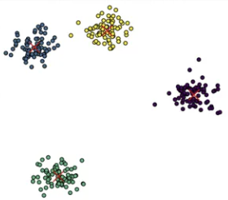
Web-PKI CA 安全态势测绘
1. CA 签发证书内容一致性态势
验证 CA 签发的证书：
(1) 内容是否符合 CA 的签发模板
(2) 内容是否符合国际标准
方法：
(1) 利用基本态势中的特征工程方法，得出证书与 CA 签发 Template 中心的距离，通过判断距离是否过远验证内容是否符合签发模板
(2) 使用 Zlint 等规则验证工具，验证证书内容是否符合国际标准
Notes:
测量要测量明确的东西
信任关系定义不清楚

Slide 23
Web-PKI CA 安全态势测绘
3. CA 构建证书链可信性态势
定义：在 CA 基本态势中，对于每一条构建的证书链，验证该
(1) 证书链里面的中间 CA 证书是否公开
(2) 证书链里面的终端证书签发是否得到了证书 subject 的允许，或者签发过程中 CA 是否正确验证了申请者对 subject 的控制权
(1) 验证 CA 证书
查询 CA 是否有相关公告说明证书的签发
该证书是否在第三方认证报告中出现 （如 WebTrust）
如果都没有，则需要观察 CA 证书出现的频率等信息，还需要再定义。。。
(2) 验证终端证书
该证书是否在正确的网站部署，该证书部署的时间长度是多少
有没有错误报告说明该证书是有问题的
（具体验证规则待定）
Notes:
(1) 验证 CA 与 root store 等第三方数据库的信任关系
查询 Root store 等第三方数据库是否有相关公告

Slide 24
Web-PKI CA 测绘重要意义
1. 了解 CA 的正常运营状态意义（基本态势）：
(1) 可以将此作为 baseline 来评判 CA 之后是否出现了安全隐患
(2) 了解 CA 的信任关系状态，我们可以作为第三方对 CA 的规模、规范性进行评价，让未来用户可以基于此评价选择 CA 的服务
2. 评估 CA 是否存在安全隐患意义（安全态势）：
(1) 及时发现 CA 构建的不可信的证书链
如是否存在隐藏的根 CA 或者中间 CA，又或者 CA 是否签发了未经授权的终端证书
及时通知 CA 吊销相关证书，通知互联网用户修改本地 root store
(2) 及时发现 CA 签发证书内容错误
如证书内容不符合模板或者不符合规定
通知 CA 检查签发流程是否出现问题（如软件 Bug，员工错误操作等），或者该证书是否是他人伪造
(3) 及时发现 CA 错误的吊销信息存储
如恶意吊销证书，撤回证书吊销等
通知 CA 修正错误信息，告知证书所有者更换或者停用相关证书
Notes:
TODO：
1. 通过不同的安全事件 – 推出具体意义 – 拔高 2. 基础画像/安全画像/ 具体有什么
3. 文章再梳理
挑战：
基础态势的验证可能要牵扯一些社会工程学的工作

Slide 25
Web-PKI CA 测绘重要意义
通过测量 CA 的基础态势和安全态势，对 CA 进行全方位的监督：
1. 对于 Web-PKI 意义： Web-PKI 中各个 CA 构建的信任关系组成了其整体信任框架 通过对 CA 的测量，可以保证 Web-PKI 信任框架的稳定性 还可以增强 Web-PKI 的信息透明度
2. 对于 CA 意义： 保障 CA 能够提供可信赖的数字证书服务 及时纰漏 CA 在签发证书等一系列活动中的不端行为
3. 对于证书所有者的意义： 确保自己网站部署的证书状态正常，能够正常提供 HTTPS/TLS 服务 确保第三方不拥有自己域名的证书
4. 对于互联网用户意义： 保障自己的 HTTPS 链接安全认证处于可信的信任关系之下 避免可能存在的证书劫持攻击，保证自己的隐私信息安全

Slide 26
建立 CA 签发证书 profiling
E1 Let’s Encrypt US | Value
签发证书数量 | 21652
序列号长度 | 18 bytes
哈希算法 | SHA384: 100%
签发国家 | 未标注: 100%
有效期 | 89天：100%
密钥类型 | ECPublicKey：100%
密钥长度 | 256 bit：99.96% 384 bit：0.04%
密钥使用范围 | digital_sig：100%
密钥扩展使用范围 | serverAuth：100% clientAuth：100%
签发政策 | 2.23.140.1.2.1 (DV): 100%
CRL 服务器 | 无
OCSP 服务器 | http://e1.o.lencr.org
CA 证书链接 | http://e1.i.lencr.org
1. 通过证书统计建立 CA 签发证书 Profiling
(1) 由于一个 CA 组织会有多个 Profiling，所以按照 (ca_common_name, ca_org, ca_country) 三元组对证书分类
(2) 统计每一类证书的关键字段特征，总结出如右图所示的基本 Profiling
(3) 最后按照 cn_org, 将其所有的 Profiling 进行归纳 (比如 Let’s Encrypt 有 E1, R3, X3 三个 Profiling)
2. 使用聚类算法建立 CA Profiling
(1) 提取证书核心字段作为特征，并赋予权重
(2) 计算每个 CA 签发证书之间的 vector distance，然后使用 Kmeans++ 算法计算类别
(3) 结果没出来，数据量小则只能分出一类，数据量大的情况下速度太慢，需要优化算法

Slide 27
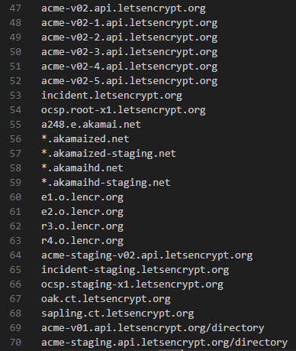
收集 CA 服务器域名
方法：
(1) 从 CA 的网站中搜寻部分正在使用的域名
(2) 获取这些网站部署的证书（如果有的话），从中提取 SAN 字段中相关联的域名
(3) 从之前扫描获取的证书中搜寻 (1) (2) 中相似域名（正则表达式）的证书，从其中 SAN 列表中获取相关的域名
(4) 重复上述过程，直到结果收敛
结果：
使用 30W+ 证书的数据集的情况下：
排名前10的 CA 总服务器数量 200+
例如：右侧为 Let’s Encrypt 相关的服务器域名

Slide 28
检测目的 | 文章出处 |  | 测量方式 | 存在问题/评论
未公开终端与 CA 的关系 | 证书透明度监控（CT Monitor） | 检测机构搭建监测平台，实时获取 CT 日志中新加入的证书，并对被签发证书的域名或者组织进行通知，确保是他们正常签发的 | 能保证实时性（立即通知），但是不能保证完备性（域名大多了），比如 Cloud Flare 只会对他们用户的域名发送通知
 | 证书透明度（CT） | CT 日志拥有自己信任的根证书，如果新上传的证书链未指向其中的根证书，则能够发现问题并上报处理 从上传的证书链中直接获取中间 CA 证书 | CT 不检查中间 CA 证书，而且签发中间 CA 证书不需要上传至 CT，所以 CT 仍然不能检测中间 CA 证书的性质
 | SocialCom-2013 The_Potential_of_an_Individualized_Set_of_Trusted_CAs_Defending_against_CA_Failures_in_the_Web_PKI
 | CCS-2021 Human and Organizational Factors in Public Key Certificate Authority Failures
Notes:
积极：帮助新的CA在自己的根证书未被公共信任时进行正常的商业服务
消极：存在证书不完整吊销现象：吊销了某个证书但未吊销其交叉签名的副本；存在跨越PKI的信任关系：美国联邦 FPKI 的证书被 Web-PKI 中的 CA 交叉签名

Slide 29
检测目的 | 文章出处 | 测量方式 | 存在问题/评论
测绘 CA 与 root store 信任关系态势 | ARES-2015 [42] 基本态势 | 数据来源：Apple, Chrome, Microsoft 等当前 root store 统计 Firefox Root Store 从1.0版本到32.0版本的根证书变化，统计其中出现的根证书持续时间 对比分析主要的 Root Store 中独有的根证书，以及政府拥有的根证书 统计主要 Root Store 中包含哪些具有低政治评分的国家 CA 签发的根证书 | 没什么特别评价的，很基础的分析工作得到基本态势，也是一个名不见经传的会议 使用所谓的政治评分分析根证书的可信性没有必然的关联性
 | IMC-2021 [23] 基本态势/安全态势 | 1. 统计 CDN User Agent 经常使用的 root store，收集不同时间下，这些 root store 的 snapshot 2. 将这些 snapshot 进行聚类分析，得出这些 root store 都派生于4个 root store program 3. 分析比较这四个 root store program 所信任的根证书，以及当发生 CA 失信安全事件时是否能及时更新 4. 分析 NSS root program 与其派生的 root store 内容一致性和更新实时性 | 文章发现了 NSS 与其派生的 root store 数据更新的滞后性，这其实是验证信任关系，可以说是安全态势，但是没有提出如何规范 root store 的使用，如何解决更新滞后的问题
 | CCS-2021 [22] 安全态势 | 团队与360合作，在全国范围内招募志愿者进行用户端数据采集，采集用户上网过程中本地根证书的验证数据 通过分析哪些根证书受到用户信任，却不被主流 root store 信任，得出哪些 CA 属于隐藏 CA 通过在线日志解析算法将这些隐藏 CA 分为三类 分析这些根证书以及其签发的证书与正常的 CA 签发的证书有什么不同 | 本文是唯一在 client 端收集数据分析 CA 与 root store 信任关系的工作，但是工作具有较强的不可复现性 这个文章是可以验证信任关系的，所以其实是在检测安全态势
Notes:
都是选择 root store program 作为 baseline 去进行验证

Slide 30
检测目的 | 文章出处 | 测量方式 | 存在问题/评论
CA 证书之间的信任关系态势 | IMC – 2013 [41] 基础态势 | 使用 Zmap 扫描开放443端口的活跃 IP 地址 编写代码获取这些 IP 地址部署的证书 统计分析 CA 的数量，CA 签发了多少证书，CA 与自己的子 CA 的信任关系等 发现存在多个 CA 证书具有相同的 Subject，但是具有不同的 Issuer 的现象 | 该文章没有去认证这些 CA 信任关系是否值得信任，所以只能说是检测基础态势 不过这个文章是第一篇 HTTPS 服务生态的测绘，所以比较简单
 | CCS - 2020 [24] 基础态势/安全态势 | 对于上文最后提到的现象，本文将其定义为交叉签名证书，并明确做出了定义和分类 在美国多个大学的主干网络中被动收集长达七年的证书数据（所有端口 TLS 流量），过滤出具有完整证书链的证书 根据定义共发现322个交叉签名的 CA 证书，并逐一分析这些证书的积极和消极影响 | 本文希望验证 CA 交叉签名证书对应的信任关系，但没有一个全面的 baseline 进行验证 比如，文章将跨越 PKI 的信任关系定义为消极现象，其实就是将 baseline 定义为仅限 Web-PKI CA 之间的信任关系；又或者根据曝光的安全事件（沃通）判断信任关系 我认为这样一条一条去验证很乱，每有一个统一的验证体系 与上文相比，明显看出被动收集数据能有效收集到非常用端口的证书数据
CA 证书与 CA 的关系 | USENIX - 2021 [34] 基础态势/安全态势 | 团队从 CT 日志和 CCADB 中收集具有信任关系的终端证书和 CA 证书 团队设计了 Fides 分类器，使用三个维度的数据对 CA 证书聚类并打上 operator 标签 三个维度为：签发终端证书的指纹（模板）、CA 的基础设施、CA 审计报告中的 CA 证书 为了验证聚类与标签的准确性，团队使用了 28 起证书 Bug 报告作为 ground truth，验证 Fides 的性能 团队利用 Fides 的分类结果与人工检查建立新的数据库 | 本质还是机器学习的聚类方法，适合无标签数据的学习，其实就是 NDSS-2014 工作的延申 用于验证结果的 ground truth 测试数据数量太少了 选择的特征也都是静态特征，感觉没有太大的实际意义
Notes:
积极：帮助新的CA在自己的根证书未被公共信任时进行正常的商业服务
消极：存在证书不完整吊销现象：吊销了某个证书但未吊销其交叉签名的副本；存在跨越PKI的信任关系：美国联邦 FPKI 的证书被 Web-PKI 中的 CA 交叉签名

Slide 31
检测目的 | 来源 | 检测方式 | 存在问题/评论
终端与 CA 之间的信任关系态势 | FC-2011 [28] 基础态势/安全态势 | 记录客户端本地浏览网站的证书验证记录（如签发证书的 CA 名称/国家等） 如果发现网站的证书的签发者信息（如国家）有大幅度的变更，则告警用户证书可能是其他国家政府要求 CA 签发的 | 可以说是第一个使用证书动态的特征来验证信任关系的文章 不过判断异常的规则仅限于签发 CA 的国家代号和名称，过于简单
 | NDSS-2014 [31] 基本态势/安全态势 | 通过扫描 Top 网站 HTTPS 服务获取证书 提取收集证书的静态指纹信息，使用 kmeans++ 聚类算法，构建不同 CA 的签发证书模板 对于该 CA 签发，但是不符合模板的证书，利用人工检查查询不符合的原因 | 在没有证书 ground truth 的数据情况下，聚类方法确实还可以，不过验证是个难事，本文直接上人工，不失为一种最终方法 文章选的特征只有证书的字段信息，不能检测未经允许善自签发的情况
 | ACM TPS-2016 [32] 基本态势/安全态势 | 定期扫描多端口获得 Top 网站的证书，只保留能够被验证的证书，将他们记录为 benign 将公开说明存在问题的证书记录为 rogue 由于 rogue ground truth 数量太少，文章采取自动生成异常证书的方式扩大训练样本 提取证书的特征，使用机器学习的方法将证书分为正常和异常两类 | 不能保证 benign 的数据就是 benign，没有进行验证 对于GT数据不平衡的处理方式不能认同，生成的都是在证书字段内容方面出现明显问题的证书，数据 biases 过于严重，根本不能模拟 CA 真实签发的情况
 | S&P-2018 [33] 安全态势 | 设计 Zlint，将现有的国际标准全都用代码表示 将 Zlint 从 Censys 数据库中的证书上运行，统计结果 以 CA 为单位，检查该 CA 签发的证书的 Zlint 错误比率以及常见的错误，用以规范 CA 的行为 | 本质上就是将国际规则作为了验证的标准 只能监测静态（证书字段）的标准
 | IMC – 2020 [1] 基础态势 | 使用 openssl 获取政府网站证书数据 统计哪些 CA 给哪些政府网站签发证书 | 这类属于分析 CA 签发终端证书的范围的文章，不在多举例子
 | IMC-2022 [43] 基础态势 | 分析在俄乌战争开始后： 数据来源是 Censys 数据库 国际上的 CA 对俄罗斯的域名服务发生的变化 俄罗斯的 Trusted CA 签发证书的数量和范围 | 针对特定 CA 的测量
 | PAM-2023 [44] 基础态势 | 从 Rapid7 和 CT 中获取证书数据 分析自 2013 年以来，各个 CA 在 Web-PKI 中市场的占比变化 | 也算是动态分析CA 签发终端证书的范围的文章
Notes:
别人使用的什么数据
别人是怎么定义属性的
别人是怎么用数据去分析验证这个属性的
问题在哪里？

Slide 32
相关工作总结
证书数据来源从单一到多元
1. 用户端扫描方式从单一443端口 [1, 31, 41] 到多端口 [24, 32]
2. 从用户端收集数据 [1, 24, 31, 32, 41] 到用户端数据与第三方数据集共同取用 [33, 34, 43, 44]
3. 不同来源的数据内容可以进行互补
如何对证书链可信性（里面的证书）进行验证仍是巨大的挑战
最直接的方式是通过公告、新闻、论坛等人为渠道验证，但是会有非常大的时间延迟
为了更加实时发现，自动验证的方式分为两种：
1. 构建规则验证 [22, 28, 33]
2. 通过机器学习的方式验证 [23, 31, 32, 34]
Notes:
*对于 CA 与 root store 的信任关系而言，由于 root store 各个用户端不同，除 [22] 之外，没有从用户端的角度分析

Slide 33
相关工作总结
使用机器学习聚类 [23, 31, 34] /分类 [32] 算法 验证信任关系的工作逐渐增多
1. 机器学习的可解释性存在问题
缺少 ground truth（数据没有标签）数据
目前可以认证的 ground truth 是错误报告中的证书数据，其余的理论上都不能直接认证
使用分类算法缺少训练数据和测试数据
使用聚类算法缺少测试数据
为了解决这个问题，目前的工作是采用生成训练数据* [32] 或者用第三方报告中的数据 [34] 或是人工检查 [31]
Notes:
*一眼假的证书，这无法反映真实情况

Slide 34
相关工作总结
2. 特征选择存在缺陷
现有的工作多数选择证书的字段信息（签发者、拥有者、扩展信息等），以及证书的部署信息（扫描 IP/域名等），无法验证正确性
没有考虑证书部署的动态变化：
证书更换、吊销的频率，距离证书过期还有多长时间进行操作？
同一域名证书 CA 更换情况？
是否在某一时间段内出现多个同域名证书？持续时间多久？
有多长时间检测不到某些网站的证书等等。。。
就好比流量检测：
之前都是在一个流中找特征（五元组等等）
现在需要在多个流中找特征、多个流之间的关系

Slide 35
相关工作总结
近年来，对于特定范围的网站（如政府网站、某个地区的网站）的 CA 信任关系测量开始明显变多
安全态势检测的完备性大于实时性
厂商青睐于实时性，只关注自己觉得重要的域名/网站，及时提供通知
研究工作倾向于完备性，能够对全球的证书进行分析，但是很难实时发现 CA 的异常行为（一般分析对象是几个月的数据，必然很难进行实时检测）
Notes:
不过现在业界就是这么干的，对一部分重要域名检查仔细

Slide 36
来源 | 检测目的 | 检测方式 | 存在问题/评论
crt.sh (Sectigo) | / | 定期扫描 CRL 并验证存储证书的吊销状态 页面提供接口，可以实时使用 OCSP 请求检查证书吊销状态 | 仅查询证书吊销状态信息，不检测 CA 异常行为
Netcraft | 服务器可达性 | 使用探针实时探测所有 CA 的 OCSP 服务状态 | 仅检测 OCSP 服务器是否可达 alive，不查询证书吊销信息
PAM-2016 [40] | 服务器可达性 | 通过主被动的方式分析 OCSP 服务器的应答延迟、以及 OCSP 验证在 TLS 握手过程中的 overhead | 纯性能测试文章，不能单纯通过性能来判断 CA 是否有异常行为
IMC-2018 [46] |  | 检测 CA
S&P-2018 [33] | 服务器可达性 信息实时性 信息一致性 | 根据国际要求（CABF-BR）每小时检测 OCSP 服务器的状态、应答时间戳是否过期 构建测试证书，判断 CA 是否会返回错误应答 | 构建的测试证书由于不属于任何一个 CA 签发，所以结果说服力不强，能否使用大规模的非该 CA 签发证书，对某个 CA 的 OCSP 服务器进行检测？
PAM-2021 [38] | 信息一致性 | 收集证书数据 每半天扫描 CRL，看 CA 如何更新 CRL 信息 对已经吊销的证书，在其过期前一天开始，每天查询其 OCSP 状态，持续 100 天，检查 CA 如何在证书过期之后管理其吊销状态信息 | 做了证书吊销的 CT 工作，以比较精细的粒度检测了全球 CA CRL/OCSP 在较长时间范围的数据变化，不过只看吊销证书过期之后的信息变化可能不够，应该从吊销的那一刻起，持续观察证书的吊销信息
PAM-2021 [45]
Notes:
别人使用的什么数据
别人是怎么定义属性的
别人是怎么用数据去分析验证这个属性的
问题在哪里？

Slide 37
相关工作总结
证书吊销状态的准确性有一点无法验证
无法知晓证书拥有者吊销证书的具体时间
当发现一个网站使用过期证书时，我们无法判断究竟是网站没有更换证书，还是说 CA 吊销了证书但是没有通知网站管理员
之前的许多工作，如 [18, 37]，都假设 CA 不会这样做，默认使用吊销证书是 server 的过失而非 CA 的过失

Slide 38
CA 未公开商业行为、交叉认证安全事件
时间 | 地点 | 事件介绍 | 事件影响 | 链接
2012.2.7 | / | Trustwave CA 被发现给一家公司签发了一张中间 CA 证书 | Trustwave 将该证书吊销，Mozilla 考虑是否撤销对Trustwave 根证书的信任 | https://www.zdnet.com/article/trustwave-sold-root-certificate-for-surveillance/
2014.7.2 | 印度 | 印度国家信息中心 NIC 被发现签发多个谷歌域名的未经授权数字证书，该中心持有印度认证机构（India CCA）信任的多个中间 CA 证书 | 印度 CCA 吊销了所有 NIC 中间证书，谷歌限制印度 CCA 根证书仅适用于部分域名和其子域名的证书签发 | https://thehackernews.com/2014/07/google-catches-indian-government-agency.html
2015.3.20 | 埃及 | 谷歌发现一个名为 MCS 集团的中级 CA 证书未经授权签发了多个谷歌域名的证书，而 MCS 集团的中级证书则来自中国的 CNNIC。MCS 将证书安装在一个防火墙设备上充当中间人代理，伪装成目标域名，用于执行加密连接拦截 | CNNIC 取消了与 MCS 的合作关系，谷歌和 Firefox 取消了对该中间证书的信任 | https://blog.51cto.com/u_11529070/3609241
2016.8.17 | 中国、以色列 | 奇虎360通过控股公司（WoSign 沃通）完全并购了StartCom，交易双方并未披露此事。之后，沃通使用StartCom 的根证书将自己已被移除信任的根证书交叉签名 | Mozilla等公司停止信任任何 Wosign 和 StartCom 根证书。 2017年11月16日，StartCom 宣布终止业务，自2018年1月1日起停止颁发新证书，并于2020年停止OCSP和CRL服务。 | https://security.googleblog.com/2016/10/distrusting-wosign-and-startcom.html

Slide 39
根证书注入真实安全事件
时间 | 地点 | 事件介绍 | 事件影响 | 链接
不详 | 中国大陆 | CNNIC 和支付宝 OSCCA 被发现偷偷向用户的计算机中注入根证书，并且根证书的权限是 All | / | https://www.zhihu.com/question/50919835 https://www.zhihu.com/question/22306245
2018 年以前 | 中国大陆 | 12306 购票网站在2018年前需要用户在电脑中安装中铁信息工程集团的根证书，以保障用户在网站上正常购票 | 该行为被认为是政府用来监听用户行为，后来 12306 先后启用了Verisign 和 Digicert 的证书 | https://www.williamlong.info/archives/3461.html
2015，2019，2020 | 哈萨克斯坦 | 政府三次要求用户下载并安装政府提供的根证书 | 2019年谷歌和 Mozilla 发现了哈萨克斯坦政府发起的对他们的域名网站的劫持攻击，2020年主流浏览器厂商宣布永久禁用相关根证书 | https://www.zdnet.com/article/kazakhstan-government-is-intercepting-https-traffic-in-its-capital/
2023.11 | 欧洲 | 欧盟电子身份认证规例（eIDAS-Article 45）指出，欧盟准备立法强制浏览器制造商信任欧盟政府签发的 CA 根证书，禁止浏览器对这些证书和密钥进行安全检查，而且不会实施超出欧洲电信标准协会（ETSI）规定的安全控制措施 | 这使得任何欧盟成员国的政府都可以发放用于拦截和监视的网站证书，可用于针对每个欧盟公民，甚至是未居住在或与发放成员国有关联的公民，该事件引起了民众和浏览器厂商广泛的反对 | https://last-chance-for-eidas.org/

Slide 40
未经域名拥有者许可签发证书现实案例
时间 | 地点 | 事件介绍 | 事件影响 | 链接
2011.8.29 | 伊朗 | DigiNotar 的证书服务器遭到黑客入侵，黑客获取密钥后签发了伪造的证书（Google、微软、雅虎、Twitter、Facebook、WordPress.com、Torproject、中情局、军情六处和摩萨德） 伊朗的 Gmail 用户随后报告发现了相关证书 | 大约 300000 个伊朗用户的 Gmail 账户遭到伊朗政府监听。 DigiNotar 随后吊销了伪造的证书，并因为这次攻击而失去信任宣告破产 | https://bugzilla.mozilla.org/show_bug.cgi?id=682956
2013.12.3 | 法国 | 谷歌发现法国政府中间 CA ANSSI 私自签发了谷歌网站的证书，并用于在私人网络上使用商业设备中检查用户的加密流量 | ANSSI 吊销了相关证书 Google 立即封锁了用于签发的 CA 中间证书，更新了 Chrome 的证书吊销列表，限制 ANSSI 证书仅用于部分 TLD 的证书签发 | https://thehackernews.com/2013/12/fake-google-ssl-certificates-made-in.html
2019-2020 | 哈萨克斯坦 | 哈萨克斯坦的 ISP 使用自己的根 CA 证书 Qaznet Trust Certificate 签发多个未经授权的证书 | 主流浏览器将哈萨克斯坦政府签发的根证书加入了黑名单 | https://en.wikipedia.org/wiki/Kazakhstan_man-in-the-middle_attack

Slide 41
未经域名拥有者许可签发证书现实案例
时间 | 地点 | 事件介绍 | 事件影响 | 链接
2011.3.15 | / | COMODO CA 一个 RA 受到了攻击，导致该 RA 的一个用户账户被窃取，攻击者用这个 RA 账户签发了9个未授权的证书（跨越7个不同的域名） | 签发的证书在发现后被立即吊销（通过 CRL 和 OCSP），相关的RA 账户已被暂停使用 | https://www.comodo.com/Comodo-Fraud-Incident-2011-03-23.html
2015.9-2015.10 | 美国 | 谷歌在 CT 中发现赛门铁克（Symantec）旗下的 Thawte-branded CA 未经同意签发了众多域名的数千个证书，其中包括Google 的域名和不存在的域名 | 谷歌要求自2016年6月1日起由Symantec 发布的所有证书必须支持 CT。Symantec 必须接受第三方安全审计，以确保符合行业标准 | https://security.googleblog.com/2015/10/sustaining-digital-certificate-security.html
2017.1.19 | 美国 | Mozilla 发现 Symantec 旗下的一家韩国 RA 签发了许多未经授权的证书，包括 example.com 和一些其他不存在的域名 | 谷歌将不在信任由 Symantec 基础设施颁发的证书，Symantec 宣布将其 PKI 业务出售给 DigiCert | https://security.googleblog.com/2017/09/chromes-plan-to-distrust-symantec.html

Slide 42
未正确验证申请者身份真实案例
时间 | 地点 | 事件介绍 | 事件影响 | 链接
2015.6 | 中国 | 申请者本来是想要申请一张 ‘med.ucf.edu’ 的证书，不小心写成了 ‘www.ucf.edu’，结果沃通颁发了一张根域名的证书。研究人员用 {username}.github.io 子域名对 Github 的根域名实施了欺骗， 沃通同样签发了 GitHub 根域名的证书 （github.com、github.io、 www.github.io） | 沃通吊销了相关的证书，但是这件事让人们意识到公司内部管理的问题 | https://www.schrauger.com/the-story-of-how-wosign-gave-me-an-ssl-certificate-for-github-com
2017.1.6 | 美国 | GoDaddy 基于文件的域验证处理系统中存在漏洞，使得即使在域验证失败的情况下，系统也会错误地颁发证书。该漏洞导致了大约 8850 个证书被颁发而没有进行适当的域验证。 注：在HTTP状态码不是200时，由于许多Web服务器被配置为在404响应的主体中包含请求的URL，并且URL也包含随机challenge，因此以这种方式配置的任何Web服务器都会导致域控制验证成功完成 | GoDaddy 立即吊销了近9000个 SSL 证书，并决定彻底停止使用基于文件的域控制验证方法 | https://groups.google.com/g/mozilla.dev.security.policy/c/Htujoyq-pO8
2020.2 | 美国 | Let’s Encrypt 发现其 CA 中的软件存在 CAA 验证漏洞，该漏洞导致多域证书中的一个域被验证多次CAA，而不是证书中的所有域都被验证一次CAA。这意味着，该漏洞造成部分证书在签发前没有按照规范去验证CAA，可能会导致对部分域名的证书错误颁发 | Let‘s Encrypt 于2020年3月4日起撤销 3,048,289 张SSL/TLS 证书，全球损失金额估计在1100万美元以上 | https://community.letsencrypt.org/t/2020-02-29-caa-rechecking-bug/114591

Slide 43
违反标准生成证书重要真实案例
时间 | 地点 | 事件介绍 | 事件影响 | 链接
2012 | MD5 Collision | 恶意软件 Flame 使用 MD5 碰撞漏洞伪造了Microsoft Enforced Licensing Intermediate PCA数字证书认证机构签发的证书 | / | https://arstechnica.com/information-technology/2012/06/flame-malware-was-signed-by-rogue-microsoft-certificate/
2016 | 中国 | 沃通被发现：为了规避 SHA-1停用策略，沃通将2016年签发的证书的签发时间倒填成2015年12月份 | 相关证书全部吊销，沃通的公信力再次受到影响 | https://wiki.mozilla.org/CA/WoSign_Issues#Issue_S:_Backdated_SHA-1_Certs_.28January_2016.29
2019 | 阿联酋 | DarkMatter CA 签发的证书被发现序列号不符合国际要求，后来发现其使用的 EJBCA（一个流行的开源 CA 软件包），默认使用63位有效序列号输出，这使得序列号碰撞的可能性大幅提高。之后，GoDaddy，Apple，Google 也发现了此问题 | GoDaddy 受影响的证书有180万张，苹果承认了 87.8万张证书的错误颁发，谷歌估计他们颁发了超过10万张证书 这些证书的吊销将会是一笔巨大的金钱开销 | https://www.thesslstore.com/blog/mass-revocation-millions-of-certificates-revoked-by-apple-google-godaddy/
Notes:
2016年1月1日，各大浏览器厂商开始停止接受一些用陈旧的SHA-1 算法进行签名的证书，因为SHA-1算法已经被证实可破解，伪造证书的成本比较低
一些主流的浏览器，如果发现2016元旦之后签署的 CA 证书，依然采用 SHA1，会给出警告

Slide 44
CA 吊销安全事件
时间 | 地点 | 事件介绍 | 事件影响 | 链接
Now | 全球 | NetCraft 长期对全球 CA 的OCSP 服务器进行监控，有大约 45 个服务器，来自18个 CA，完全无法访问 | / | https://uptime.netcraft.com/up/reports/performance/OCSP?reverse=1&orderby=outage_time
2018.2 | 美国 | DigiCert指责Trustico通过电子邮件发送机密私钥 “Trustico要求吊销他们 50k个Symantec、GeoTrust、Thawte和RapidSSL证书，声称这些证书已被 compromise。当我们要求提供有关“compromise”的证据时，Trustico没有提供有关为何要求立即吊销的详细信息。Trustico的CEO表示，Trustico持有这些证书的私钥，然后向我们发送了大约23k个证书私钥。 | Digicert 最终还是根据社区要求吊销了 23000 个证书，但对Trustico 私自收集客户私钥的行为表示谴责 | https://www.digicert.com/blog/digicert-statement-trustico-certificate-revocation
2023.3 | 俄罗斯 | 俄乌冲突开始后，从2月27日开始，Sectigo开始吊销已经签发的SSL证书，13天内共吊销1576张证书，DigiCert2月28日开始，共吊销了1266张证书。 | 俄罗斯创建了自己的 CA 来保证国内的 PKI 体系 | https://blog.netlab.360.com/review-revoke-russia-ssl-certificates/
Notes:
Microsoft - oneocsp.microsoft.com/ocsp
TrustSign - ocsp.trustsign.com.br
Secom Trust - sr30.ocsp.secomtrust.net, niig7rsa.ocsp.secom-cert.jp, kddiweb3.ocsp.secomtrust.net, nijimo.ocsp.secomtrust.net, niig5.ocsp.secomtrust.net, nijimo2.ocsp.secomtrust.net, nijimo3.ocsp.secomtrust.net
OVH - ocsp.ovh.com
Google - ocsp.pki.goog/gts1d4, ocsp.pki.goog/gts1d2
StartSSL - ocsp.startssl.com
Let's Encrypt - ocsp.int-x3.letsencrypt.org
Innossl - ocsp.innossl.com
Trend Micro - ocsp.trendmicro.com/tmca
Digital Cert Validation - trustasia2-ocsp.digitalcertvalidation.com
GlobalSign - ocsp.globalsign.com/ca/gsatlasr3alphasslca2023q1, ocsp.globalsign.com/ca/gsatlasr3alphasslca2023q3, ocsp.globalsign.com/ca/gsatlasr3alphasslca2023q2, ocsp.globalsign.com/ca/gsatlasr3alphasslca2023q4, ocsp.globalsign.com/ca/gsatlasr3alphasslca2024q1, ocsp.globalsign.com/ca/gsatlasr3dvtlsca2020, ocsp.globalsign.com/ca/gsatlasr3dvtlsca2022q2, ocsp.globalsign.com/ca/gsatlasr3dvtlscah22021, ocsp.globalsign.com/ca/gsatlasr3dvtlsca2022q1, ocsp.globalsign.com/ca/gsatlasr3dvtlsca2022q3
Symantec - hc.symcd.com, hd.symcd.com
GeoTrust - gtssl-ocsp.geotrust.com
AusCert - ocsp.cs.auscert.org.au
E-Tugra - ocsp.e-tugra.com/status/ocsp
Buypass - ocsp.buypass.com
JPRS - dv.g4.ocsp.pubcert.jprs.jp, dv.g2.ocsp.pubcert.jprs.jp, dv.g3.ocsp.pubcert.jprs.jp, dv.ocsp.pubcert.jprs.jp
Verisign - evsecure-ocsp.verisign.com, evintl-ocsp.verisign.com

Slide 45




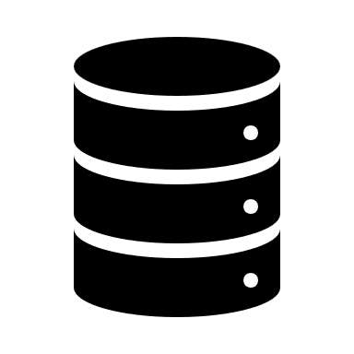







Key ⬄ CA Cert Relation
CA Cert
Parse Key Info
Subject Info Correctness
Amount & Percent & Tendency
End-Entity Cert
Service Area & Tendency
Outputs
Feature Collection
CA Profiling
Find Abnormality
Build Template
3. Analyze Certificate
Basic Profiling
Security Profiling
Certificate Collection
Scan Metadata
Inputs
Find Cross-Cert Cases
CA Server List
CA Service Type
CA Owned Certs
CA Owned Keys
CA Databases
CA Signed Cert Profiling
CA Market share
CA Service Area
CA Cert Chain Relation
Root Distribution
Signed Cert Out of Profiling
Signed Cert Non-compliance with Standards
Signed Cert with Incorrect Validation
Has Opaque CA Certs
Signed Certs without Confirmation
Incorrect Revocation Info
S1
…
Build Every Possible Cert Chain
Compare With Root Store & Third-Party Dataset
Scan By Domain
Scan By IP
CT Scan
Sn
Raw Certificates With Scan Metadata
Certificates Classified by CA/Scan Time
Domain From Top Lists
Verify Info Correctness
Parse Domains Owned by CA
Retrieve Domain Cert
Revocation Checking
Check Deployed Revoked Cert
1. Data Collection
Domain Collected From CA Website
Domain Collection
Find Open Port(s)
OCSP
2. Service Scanning
CRL
Verify Deployed Service(s)
ACME
Port Scanning
Web Crawler
Raw Domains
Domains Classified by CA
Check Service Availability

Slide 46
Key ⬄ CA Cert Relation
CA Cert
Parse Key Info
Subject Info Correctness
Amount & Percent & Tendency
End-Entity Cert
Service Area & Tendency
Outputs
Feature Collection
CA Profiling
Find Abnormality
Build Template
3. Analyze Certificate
Basic Profiling
Security Profiling
Certificate Collection
Scan Metadata
Inputs
Find Cross-Cert Cases
CA Server List
CA Service Type
CA Owned Certs
CA Owned Keys
CA Databases
CA Signed Cert Profiling
CA Market share
CA Service Area
CA Cert Chain Relation
Root Distribution
Signed Cert Out of Profiling
Signed Cert Non-compliance with Standards
Signed Cert with Incorrect Validation
Has Opaque CA Certs
Signed Certs without Confirmation
Incorrect Revocation Info
S1
…
Build Every Possible Cert Chain
Compare With Root Store & Third-Party Dataset
Scan By Domain
Scan By IP
CT Scan
Sn
Raw Certificates With Scan Metadata
Certificates Classified by CA/Scan Time
Domain From Top Lists
Verify Info Correctness
Parse Domains Owned by CA
Retrieve Domain Cert
Revocation Checking
Check Deployed Revoked Cert
1. Data Collection
Domain Collected From CA Website
Domain Collection
Find Open Port(s)
OCSP
2. Service Scanning
CRL
Verify Deployed Service(s)
ACME
Port Scanning
Web Crawler
Raw Domains
Domains Classified by CA
Check Service Availability

Slide 47
Web-PKI CA 安全态势如何测绘

Slide 48
CA 签发异常行为
1. 未经域名拥有者许可签发证书
政府强制要求（法国、印度、哈萨克斯坦）
CA 内部密钥被窃取或者员工账号被入侵（荷兰 DigiNotar）
2. 未正确验证申请者身份
本质上是在不能确定申请者对域名的控制权情况下签发了错误的证书
CA 对根域名/子域名所有权控制混淆（沃通）
CA 将验证失败视为验证成功（GoDaddy, Let’s Encrypt）
身份验证过程遭受攻击（DNS攻击，但没有真实事件）
1, 2具有共同的安全隐患：
本质上是 A 的证书落入了 B 的手里
B 可以用 A 的证书实施证书劫持攻击（中间人攻击），监听用户的流量，窃取用户的隐私信息（伊朗、哈萨克斯坦）
Notes:
1、2的区别是：
1 没有申请者参与的情况下直接签发，就没有身份验证的流程
2 是在正常签发流程中出现身份验证问题

Slide 49
CA 签发异常行为
3. 违反标准生成证书
原因：
CA 签发证书的软件配置出现问题（DarkMatter）
CA 故意违反某些标准以节省经济开销（沃通）
危害：
大多数标准的违规并不会造成严重的安全隐患，但是会影响 CA 的公信力
部分标准（密钥、签名、有效日期等）的违规会带来一定的安全隐患
比如，使用弱密钥、弱哈希算法存在密钥被破解和证书伪造的可能（Flame 与 MD5 Collision）
有效起始日期过于久远，说明证书在避免一些新政策的检查（沃通）
密钥使用范围决定该证书能否被用来进行 TLS/HTTPS 的身份验证

Slide 50
相关工作总结
1. 异常行为检测的实时性和完备性两者存在矛盾
厂商青睐于实时性，只关注自己觉得重要的域名/网站，及时提供通知
研究工作倾向于完备性，能够对全球的证书进行分析，但是很难实时发现 CA 的异常行为（一般分析对象是几个月的数据，必然很难进行实时检测）
2. 部分测量工作的研究逻辑存在问题
“证书内容违反标准”不能够直接推断“证书未经域名拥有者许可签发”，更不能推断“证书会被用来实施劫持攻击”
前者不是后者的充要条件，甚至可能二者之间不存在必然联系
部分工作 [31, 32, 41] 强调用证书是否违反标准来推断“证书未经域名拥有者许可签发”，我认为力度是不够的
Notes:
不过现在业界就是这么干的，对一部分重要域名检查仔细

Slide 51
相关工作总结
3. 机器学习方面，使用聚类或者分类的方法时特征选择存在缺陷
现有的工作多数选择证书的字段信息（签发者、拥有者、扩展信息等），以及证书的部署信息（扫描 IP/域名等）
没有考虑证书部署的动态变化：
证书更换、吊销的频率，距离证书过期还有多长时间进行操作？
同一域名证书 CA 更换情况？
是否在某一时间段内出现多个同域名证书？持续时间多久？
有多长时间检测不到某些网站的证书等等。。。
*就好比流量检测：
之前都是在一个流中找特征（五元组等等）
现在需要在多个流中找特征、多个流之间的关系

Slide 52
CA 吊销异常行为
1. 未经证书使用者允许吊销状态正常的证书
状态正常定义：
证书部署在正确的网站上，提供 HTTPS/TLS 身份验证
证书没有被用来进行劫持攻击
证书的密钥没有泄露
原因：
CA 在没有收到任何吊销申请的情况下，吊销了证书（俄罗斯受到制裁）
第三方非证书所有者提交吊销申请*，CA 没有得到证书使用者允许吊销证书（Digicert 与 Trustico）
危害：
如果证书使用者不知道证书被吊销且未能及时更换证书，则他人访问网站的 HTTPS 服务时，浏览器可能会提出警告或者禁止 HTTPS 链接，影响网站提供 HTTPS 服务
Notes:
*很多 CA 是允许第三方提交吊销申请的，但是要证明证书需要被吊销的原因

Slide 53
CA 吊销异常行为
2. 不能正确响应证书吊销信息查询请求
CA 需要维护证书的吊销信息，并部署 CRL/OCSP 吊销查询服务器，满足服务器可达性，信息的实时性、一致性
违反这些性质的原因：
1. 服务器可达性：服务器受到 Ddos 攻击等
2. 信息实时性：CA CRL/OCSP 信息结果的时间戳过期，未及时更新 [33]
3. 信息一致性：CA 在吊销证书过期之前移除或者更改该证书的吊销状态；应答不属于自己签发的证书的吊销状态 [33, 38]
危害：
违反可达性：浏览器不清楚证书的吊销状态，如果浏览器设置为 soft-fail，则会默认证书没有吊销 [37]
违反实时性和信息一致性：浏览器获取错误的吊销结果，错误信任/不信任验证的证书
Notes:
1. 可达性：服务器必须 24-7 应答请求
2. 实时性：服务器上的吊销信息时间戳需要及时更新
3. 一致性：在证书过期之前任意两次查询结果一致

Slide 54
相关工作总结
1. 在检测 CA CRL/OCSP 服务器的可达性和数据实时性的方面，检测方式相对直白，也相对完善
2. 由于 CA 会移除证书的 OCSP 吊销数据，所以如何准确、完整刻画 CA OCSP 吊销记录数据的变化仍具有很大难度
[38] 虽然构建了一部分证书在过期之后的 CA 证书吊销记录，但是没有跟踪证书从“签发-吊销-过期”整个流程的吊销状态分析
3. 目前没有针对 CA 是否未经证书使用者允许，而吊销状态正常的证书的工作
当发现一个网站使用过期证书时，我们无法判断究竟是网站没有更换证书，还是说 CA 吊销了证书但是没有通知网站管理员
之前的许多工作，如 [18, 37]，都假设 CA 不会这样做，默认使用吊销证书是 server 的过失而非 CA 的过失

Slide 55
CA 商业异常行为
1. 未公开自己的中间 CA 证书（signing certificate）
这种证书有两类：
与其他 CA 的交叉信任证书（沃通与 StartCom）
给第三方机构签发 CA 证书（CNNIC、印度 CCA、Trustwave）
危害：
在给第三方机构签发 CA 证书未公开的情况下，第三方机构可能会用该证书签发未经授权的证书并实行证书劫持攻击
在 CA 交叉签名证书未公开的情况下，会出现新的证书链验证路线，导致浏览器信任非 Web-PKI CA 等隐患 [24]
2. 未公开 CA 证书的交易行为
本质是 CA 证书的拥有者发生了变化但是没有公开
危害：CA 可以利用收购 CA 的基础设施继续签发证书而不受之前的失信事件影响（沃通与 StartCom）

Slide 56
相关工作总结
目前没有工作建立对于中间 CA 分析的综合框架，判断中间 CA 是否值得信任，是否是未公开的，是否卖给了其他公司
中间 CA 证书不像根证书，没有像 root store 这样的管控监督途径
中间 CA 证书不像叶证书，它可以用来签发证书，影响范围更大
一铭学姐的文章检测的是隐藏根 CA，是通过 root store 比对发现的，没有发现隐藏中间 CA 的能力
部分工作都是抽取了中间 CA 证书的一小部分特征去分析
比如 [41] 关注 CA 证书签发的证书数量
比如 [33, 41] 关注证书字段内容是否满足要求
比如 [24] 仅关注某 CA 证书是否有多个不同的上级 CA 证书
分析角度比较零散，
虽然 [35, 36] 文章还没有读完，但是我觉得文章对于每个 CA 建立信任模型的思路还是可以深究一下的
Notes:
本质上是说很难发现隐藏 中间 CA
以及发现 PKI 服务是否被卖了

Slide 57
全球政府网站HTTPS态势感知
2024/04/18
Notes:
区域性的测绘
明确测绘的集合
明确测绘的属性
明确故事，把属性穿起来
出一个 TODO List
长的：
短的：下周
Web-PKI 的可信性的对象不明确，谁需要？给谁用？用户是谁？
Idea1：大模型的关联和诊断，做字段关联的agent，证书异常诊断
Idea2：HTTPS/TLS应用分类
不同应用证书的特点、使用证书的区别
Idea3：基于证书的“PKI”身份识别
通过数据再看

Slide 58
引入
政府在 Web-PKI 中扮演的角色是什么？如何参与？
政府如何参与 HTTPS/TLS 证书的部署、签发？
政府有三个对象参与到 Web-PKI 与 HTTPS/TLS 服务当中：
1. 政府网站（部署证书）
2. 政府 CA（签发证书）
3. 政府 PKI（反映 CA 关系、与 Web-PKI 之间的关系）

Slide 59
研究背景——政府网站
政府网站对于政府所在国/地区而言十分重要
政府网站是民众获取官方资料的来源，比如统计数据、公开政策等
很多政府网站用来进行业务办理，存有大量用户的个人信息
一些政府网站会进行和政治有关的活动，比如政治选举等
很多政府网站使用了 HTTPS 来保证民众能够正常访问 Web 服务，但是会出现以下情况：
1. 网站的 HTTPS/SSL 证书部署出现问题（比如证书过期、吊销且未及时更换，使用的证书对应的根证书不受信任）
民众无法获取信息、访问 Web 服务，对个人和政府造成包括经济在内的损失
美国出现过因为证书过期而导致超过80个主要政府网站无法访问或者访问受限的情况 [2]
我们需要对政府网站 SSL 证书的部署规范性（浏览器是否会报错或者警告）进行测绘感知，及时发现部署问题
Notes:
国家统计局：https://www.stats.gov.cn/
中国政府网：https://www.gov.cn/zhengce/index.htm
北京市小客车指标调控管理信息系统：https://xkczb.jtw.beijing.gov.cn/
美国大选投票网站：https://vote.gov/

Slide 60
研究背景——政府网站
2. 民众在访问网站的过程中受到攻击
攻击者会伪造相似的域名 (etagov.sl, eta.gov.lk) 进行钓鱼攻击 [1]
民众在境外或者使用 VPN 代理访问政府网站时，容易遭受证书劫持攻击，存在个人隐私信息泄露的风险
我们需要知晓在访问政府网站时，获得的 SSL 证书的真实性（是否来自真实政府网站，是否是钓鱼网站的证书），以保障链接的安全

Slide 61
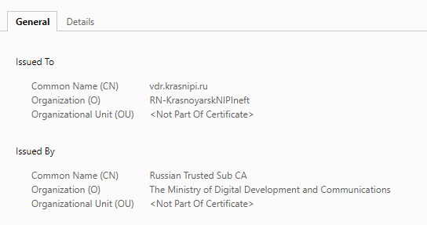
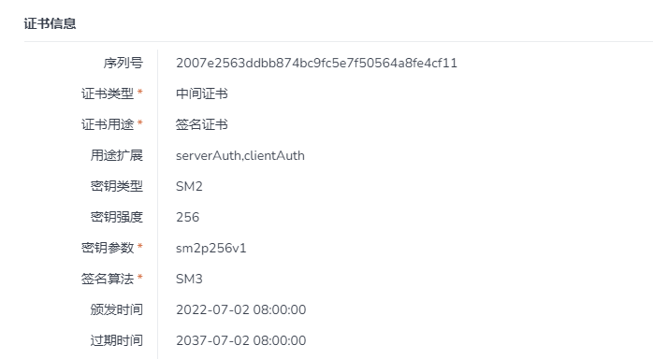
研究背景——政府 CA
网站的 HTTPS/SSL 证书可能由政府 CA 签发
政府 CA 指由政府机构管理运营的 CA，使用政府 CA 的证书原因如下：
1. 网站的证书申请遭到了 Web-PKI CA 的制裁 [3-6]
比如俄罗斯部分网站的域名
2. 网站同时由政府 CA* 和 Web-PKI CA 签发证书，以满足不同网络环境的需求
比如使用支持国密的浏览器能够验证国密证书，反之则验证普通的 SSL 证书
俄罗斯 Trusted Sub CA 证书举例
国密 SM3 SSL 证书举例
Notes:
*或者是国有企业，比如贵州省电子证书有限公司、北京数字认证股份有限公司

Slide 62
研究背景——政府 CA
信任政府 CA 对于民众，尤其是对于别国民众而言，存在一定的风险，比如政府会利用 CA 进行证书劫持攻击，监听用户流量
比如哈萨克斯坦政府在 2019-2020 年间使用自己 ISP 签发的证书进行大规模的证书劫持攻击 [7]
政府存在强制让浏览器和用户信任自己 CA 的能力，所以知晓政府 CA 在互联网中的信任度十分重要
部分政府 CA 被常见的 root program 所信任 [11]（如 TWCA）
欧盟准备立法强制浏览器制造商信任欧盟政府签发的 CA 根证书，禁止浏览器对这些证书和密钥进行安全检查 [12]
因此有必要对政府 CA 进行测绘，绘制其画像，知晓政府 CA 的证书影响力

Slide 63
研究背景——政府 PKI
政府 CA 是政府 PKI (GPKI) 基础设施的一部分
GPKI 由政府内部的组织管理，确保政府信息系统的安全性和可信度
很多国家都有 GPKI，比如美国 FPKI，韩国/日本 GPKI，澳大利亚 DPKI 等 [9, 10, 13]
由于民众对政府 CA 的不信任，理论上 GPKI 一般不应该为公网的 TLS/HTTPS 服务提供证书认证
但是，出现过 GPKI 和 Web-PKI 的 CA 交叉信任的情况 [8]，说明 GPKI 与 Web-PKI 之间可能存在未知的信任渗透
Notes:
All federal agencies should use the Federal PKI for:
Facilities access, network authentication, and some application authentication for applications based on a risk assessment
Document sharing and digital signatures
Signed and encrypted email communications across federal agencies
The Federal PKI provides four core technical capabilities:

Slide 64
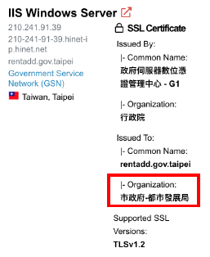

研究背景——政府 PKI 与政府组织架构
证书本身能暴露出一定程度的政府 PKI 和政府组织机构隐私数据
证书拥有者和签发者字段可以暴露政府机构的具体信息
一张政府证书可能包含多个关联的政府域名，甚至是非政府的域名
政府 CA 签发的证书之间的认证关系能够反映出组织机构的网空资源使用及部署特性
利用证书关联至 IP 可进一步挖掘组织机构间的隐藏关系
证书反映域名关系
证书反映机构组织关系

Slide 65
总结
测量对象：
政府网站
政府 CA
政府 PKI
测量属性：
政府网站：
1. 证书部署规范性
2. 证书真实性
政府 CA 与 PKI：
1. 政府 CA 在互联网中的信任程度和影响力
2. 政府 PKI 基础设施架构（CA 关系）以及与 Web-PKI 的信任关系
3. 政府机构（与非政府机构）社会空间的组织关系

Slide 66
测绘分析挑战
1. 构建完整的全球政府网站的数据集比较困难
部分政府不公开自己政府的网站列表
即使公开列表，也不会包含所有政府控制的域名和子域名
政府网站不只是有 .gov，也会有 .com, .org, .net 等域名
2. 单个测量点测量会受到政府的网络审查
[1] 由于在美国设置测量点，近半数的中国政府网站无法访问
许多政府内部网站不对公网开放
政府的内部网站服务可能不在 443 端口开放
3. 只从证书中获得的政府机构关系有限
证书字段中的信息量有限
需要结合其他的数据（还没想好）

Slide 67



Singanamalla et, al. [1]
Retrieve Data
Find Hyperlink with .gov domain
.gov* domain from Top List
Web Crawler
Domain from government website
Domain from MTurk Task
OpenSSL
Gov Domain List Based on Country & Region
Certificates
IP address
Apple, NSS and Chromium Root Store
Domain from self-built white-list
Analyze Government Website
Example of gov websites from certain country
HTTPS adoption rate
CA issuer rank
Hosting provider adoption
Cert Chain Verification
Key algorithm & size
Compare with non-gov websites
Notes:
*.gov, .gouv, .gub, .guv, .gob, .go followed by valid country codes

Slide 68
结果呈现形式

Slide 69
相关工作存在问题
缺少额外的数据来源：
Sub-domain from CT
Sub-domain guessing
更多的 root store
测量方式存在缺陷：
网站的审查——全球不同测量点比较结果
定期长期测量
分析不够充分：
检测证书制裁的情况（不同国家的 CA 区别）
证书吊销和替换情况
证书链额外信息提取（政府机关/实验室/学校/企业）

Slide 70
长期目标
1. 构建全球政府 SSL 证书的测绘分析框架
明确如何收集数据、收集哪些数据、如何储存数据
明确测绘对象以及测绘属性
明确数据分析方式以及分析角度
明确输出结果形式
2. 构建全球政府网站的 SSL 证书部署态势感知
统计政府网站证书的基本属性（证书的字段属性、证书链验证等，可参考[1]）
统计政府网站证书的更换与吊销行为
按照国家/地区生成政府网站证书部署（参考[1]工作）报告
3. 构建全球政府网站的 SSL 证书风险感知
检测域名相似网站的证书，明确哪些政府网站容易受到钓鱼攻击
比较不同测量点的证书，明确哪些政府网站受到证书劫持攻击
Notes:
构建互联网证书系统的画像和图谱
初步建成全球证书系统多维深度态势感知
支持互联网证书系统的风险感知能力

Slide 71
长期目标
4. 构建全球政府 CA 与政府 PKI 画像
明确政府 CA 的全球影响力（签发证书数量、范围、公信力）
构建政府 CA 签发证书的 template
明确政府 PKI 的基础设施架构，政府 CA 之间的关系以及与 Web-PKI CA 的信任关系
5. 构建各国政府机构资源关系图
构建政府内部组织机构关系图
构建与政府合作的外部网站的关系图
6. 构建全球政府资源数据库
包括域名、证书等
7. 发表测绘论文1篇
8. 根据测绘框架完成软件编写，申请发明专利与软件著作权
前端要展示 1-5

Slide 72
本周计划（20240415 – 20240421）
1. 初步构建测绘技术路线框架
明确测绘对象以及测绘属性
明确数据分析方式以及分析角度
2. 世界主要国家/地区（经济总量排名前50）政府网站域名搜集
从 Top List、各国政府公开数据中获得网站域名
扫描 CT 日志获得证书，从其中寻找政府网站的域名
从之前的 IPv4 证书扫描结果中获得政府网站域名
将数据存储至数据库中
3. 调研主要国家/地区的政府 PKI 与政府 CA
PKI 具有的功能、使用范围
是否被主流的 Root store 信任
分析公开的 PKI 架构
Notes:
搞清楚 CA 测什么，CA 的challenge
通过证书能分析出什么东西来
基础属性总结一下，有明确的图表

Slide 73
参考资料
[1] IMC-2020 Accept the Risk and Continue Measuring the Long Tail of Government https Adoption
[2] https://www.netcraft.com/blog/gov-security-falters-during-u-s-shutdown/
[3] https://community.letsencrypt.org/t/certificates-for-us-sanctioned-countries/1223/5
[4] https://knowledge.digicert.com/solution/embargoed-countries-and-regions#:~:text=DigiCert%20is%20prohibited%20or%20restricted,(NS%2DMBS)%20List.
[5] https://www.entrust.com/knowledgebase/ssl/countries-that-are-restricted-from-receiving-entrust-certificate-service-products
[6] https://www.sectigo.com/knowledge-base/detail/Banned-Country-List-1527076085907/kA01N000000zFKI
[7] https://en.wikipedia.org/wiki/Kazakhstan_man-in-the-middle_attack
[8] CCS-2020 The Boon and Bane of Cross-Signing Shedding Light on a Common Practice in Public Key Infrastructures

Slide 74
参考资料
[9] https://www.idmanagement.gov/fpki/
[10] https://www.gov.kr/portal/orgSite
[11] IMC-2021 Tracing your roots exploring the TLS trust anchor ecosystem
[12] https://last-chance-for-eidas.org/
[13] https://crl.defence.gov.au/pki/
[14] IMC-2016 TLS Proxies Friend or Foe
[15] S&P-2014 Analyzing_Forged_SSL_Certificates_in_the_Wild
[16] CCS-2018 Domain Validation++ For MitM-Resilient PKI
[17] IMC-2009 When private keys are public results from the 2008 Debian OpenSSL vulnerability
[18] IMC-2014 Analysis of SSL Certificate Reissues and Revocations in the wake of heartbleed
[19] IMC-2014 The Matter Of Heartbleed
[20] CCS-2016 Measurement and Analysis of Private Key Sharing in the HTTPS Ecosystem
[21] IMC-2023 Stale TLS Certificates
[22] CCS-2021 Rusted Anchors A National Client-Side View of Hidden Root CAs in the Web PKI Ecosystem

Slide 75
参考资料
[23] IMC-2021 Tracing your roots exploring the TLS trust anchor ecosystem
[24] CCS-2020 The Boon and Bane of Cross-Signing Shedding Light on a Common Practice in Public Key Infrastructures
[25] S&P-2014 When_HTTPS_Meets_CDN_A_Case_of_Authentication_in_Delegated_Service
[26] USENIX-2021 Mining Your Ps and Qs: Detection of Widespread Weak Keys in Network Devices
[27] CCS-2019 You Are Who You Appear to Be A Longitudinal Study of Domain Impersonation in TLS Certificates
[28] FC-2011 Certified Lies Detecting and Defeating Government Interception Attacks Against SSL
[29] EuroS&P-2019 Domain_Impersonation_is_Feasible_A_Study_of_CA_Domain_Validation_Vulnerabilities
[30] IMC-2020 Accept the Risk and Continue Measuring the Long Tail of Government https Adoption [31] NDSS-2014 Web PKI Closing the Gap between Guidelines and Practices
[32] ACM Transactions on Privacy and Security-2016 Detection of Rogue Certificates from Trusted Certificate Authorities Using Deep Neural Networks

Slide 76
参考资料
[33] S&P-2018 Tracking Certificate Misissuance in the Wild
[34] USENIX’21 - What’s in a Name? Exploring CA Certificate Control
[35] EuroPKI-2013 Trust Views for the Web PKI
[36] JournalofComputerSecurity-2022 CA trust management for the Web PKI
[37] IMC-2015 An End-to-End Measurement of Certificate Revocation in the Web's PKI
[38] PAM-2021 Revocation Statuses on the Internet
[39] PAM-2022 Changing of the Guards Certificate and Public Key Management on the Internet
[40] PAM-2016 Measuring the Latency and Pervasiveness of TLS Certificate Revocation
[41] IMC-2013 Analysis of the HTTPS certificate ecosystem
[42] International Conference on Availability, Reliability and Security-2015 Trust me I’m a Root CA Analyzing SSL Root CAs in Modern Browsers and Operating Systems
[43] IMC-2022 Where .ru Assessing the Impact of Conflict on Russian Domain Infrastructure
[44] PAM-2023 Exploring the Evolution of TLS Certificates
[45] PAM-2021 Measurement and Analysis of Automated Certificate Reissuance

Slide 77
参考资料
[46] IMC-2018 Is the Web Ready for OCSP Must-Staple

